Slide 1
8.Métabolisme
des lipides

Slide 2
8.1. Catabolisme des acides gras (Béta-oxydation )
8.2. Catabolisme des stérols
8.3. Biosynthèses des acides gras et des triglycérides
8.4. Biosynthèse des stérols
8.5. Régulation

Slide 3
Métabolisme des acides gras comprend deux composantes:
la lipolyse, ou β oxydation: c'est la dégradation des acides gras en unités acétyl (2 carbones) en produisant de l'énergie sous la forme d'ATP.
2. la lipogenèse: ou synthèse de novo qui consiste à synthétiser un acide gras par condensation de molécule d'acide acétique (ou unité acétyl) à deux carbones en consommant de l'énergie sous forme ATP. Les unités acétyl sont sous la forme d'acétyl-coenzymeA (acétyl-CoA). ;

Slide 4
Catabolisme des acides gras (béta-oxydation )
Définition
Voie de dégradation enzymatique complète des acides gras en CO2 et H2O en aérobiose.
Les enzymes impliquées dans cette voie sont mitochondriales. Elle se fait dans le foie, le coeur, les muscles au repos, les tissus adipeux, les reins.
La dégradation des acides gras saturés se fait suivant un cycle décrit par Lynen en 1954.
Oxydation des acides gras= β-oxydation= hélice de Lynen

Slide 5
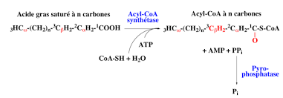
Activation des acides gras
La première partie de la β-oxydation est l'activation des acides gras dans le cytoplasme -Les acides gras deviennent des acyl-CoA
-Cette réaction est catalysée par l'acyl-CoA synthétase ou acyl-thiokinase

Slide 6
Entrée dans la mitochondrie
Les membranes mitochondriales sont imperméables aux acyl-CoA à longues chaînes. Ils la franchissent en étant convertis en acyl-carnitine à partir de la carnitine.
Acyl-CoA + Carnitine Acyl-carnitine + HSCoA

Slide 7
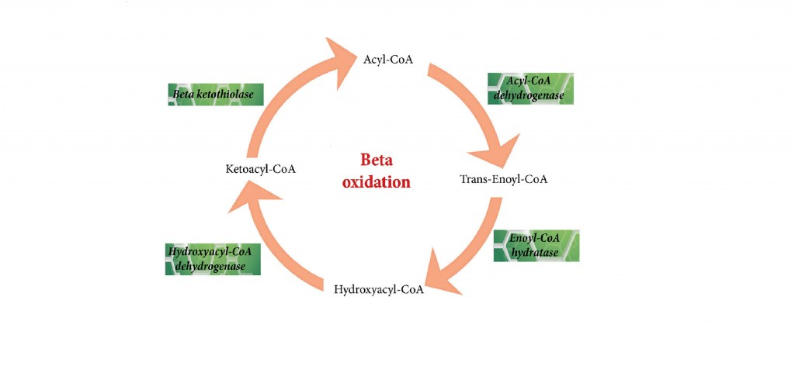
Etapes de la β-oxydation des acides gras saturés
La séquence des réactions se déroule en 4 étapes, appelée tour. Pour un acide gras à 2n carbones, (n-1) tours sont nécessaires pour son oxydation complète en n acétyl-CoA.

Slide 8
Réaction 1 : Déshydrogénation en position α, β de l’acyl CoA pour former le Trans δ 2 enoyl CoA catalysée par l’acyl CoA déshydrogénase à coenzyme FAD ;
2. Réaction 2 : Hydratation de la double liaison en position α, β du Trans δ 2 enoyl CoA pour former le L.β hydroxyenoyl CoA catalysée par l’enoyl CoA hydratase ;
3. Réaction 3 : Déshydrogénation en position β du L.β hydroxyenoyl CoA pour former le L. β cétoacyl CoA catalysée par la β-hydroxyacyl CoA déshydrogénase ;
4. Réaction 4 : Clivage entre Cα et Cβ du cétoacyl CoA pour donner un acétyl CoA et un acyl CoA raccourci de deux atomes de carbone catalysée par une thiolase.
L’acyl CoA résultant repart pour un autre tour.

Slide 9
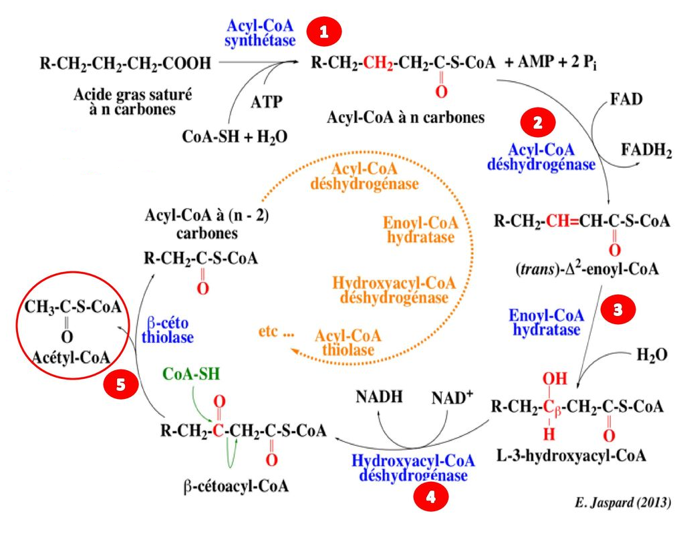

Slide 10
BILAN DE LA β-OXYDATION DES AG SATURÉS
La réaction globale de la β-oxydation d’un acide gras à 2n carbones s’écrit :
(Acyl CoA) 2n + (n-1)CoA + (n-1)FAD + (n-1) NAD+ + (n-1) H2O → n Acétyl CoA + (n-1)FADH2+ (n-1) NADH + (n-1)H+

Slide 11
Bilan Exemple: C16 :0
Le bilan métabolique de la β-oxydation du palmitoyl CoA est le suivant :
CH3-(CH2)14-CO-S.CoA +7 FAD +7 H2O+7 NAD++7CoA.SH 7 tours
8CH₃-CO-S.CoA +7 FADH2+7 NADH,H+
8AcétylCoA 8X 12ATP=96 ATP 7FADH2 7X2=14ATP 7NADH 7X3= 21ATP 35 ATP 35 + 96= 131 ATP.
L’oxydation complète d’un palmitoyl CoA donne donc 131 ATP.
L’oxydation complète d’un palmitate donne 129 ATP car 2 ATP sont utilisés pour passer du palmitoyl CoA au palmitate.

Slide 12
Bilan Exemple: C18 :0
Le stéarate (C 18=2n=2X9) est activé contre 2 ATP en stéaryl CoA. Ce dernier après 8 tours (n-1=9-1=8) d’hélice donne 9 ACoA .
StéarylCoA + 8CoA +8FAD + 8NAD+ +8H2O → 9AcétylCoA + 8FADH2+8NADH + 8H+.
9 acétylcoA 9X 12ATP = 108 ATP (dans le cycle de Krebs)
8 FADH2 8 X 2 ATP = 16 ATP
8 NADH 8X 3 ATP = 24 ATP 40ATP
2 liaisons phtes ont été consommées pour l’activation de l’AG (-2 ATP) 108 + 40 = 148
L’oxydation complète d’un Stéaryl CoA donne donc 148 ATP.
L’oxydation complète d’un Stéarate donne 146 ATP car 2 ATP sont utilisés pour passer du pstéaryll CoA au Stéarate.
Bilan : 146 ATP

Slide 13
Bilan de degradation d’un acid gras par β-oxydation
Another way to learn to estimate the balance of fatty acid oxidation
Number of carbons | 2n Carbons
Activation cost | 2 phosphate bonds
β-oxidation products | (n-1) FADH₂
 | (n-1) NADH,H⁺
 | n Acetyl-CoA

Slide 14
β-oxydation
AG saturés à nombre impair
AG saturés insaturés
Certain fatty acids
require additional steps for their degradation

Slide 15
β-oxydation des AG saturés à nombre impair
Minority, of plant origin (+++)
Same enzymes (ENZ)
Final product = propionylCoA (C3)
Degraded by the Krebs cycle via succinylCoA
Carboxylase
Epimerase
propionylCoA D-methylmalonylCoA
L-methylmalonylCoA → SuccinylCoA → KREBS Cycle
CO₂

Slide 16
β-oxydation des AG insaturés
Dégradés de la même façon que les AG saturés.
Cependant une isomérase et une épimérase sont nécessaires pour l’oxydation complète de ces acides.

Slide 17
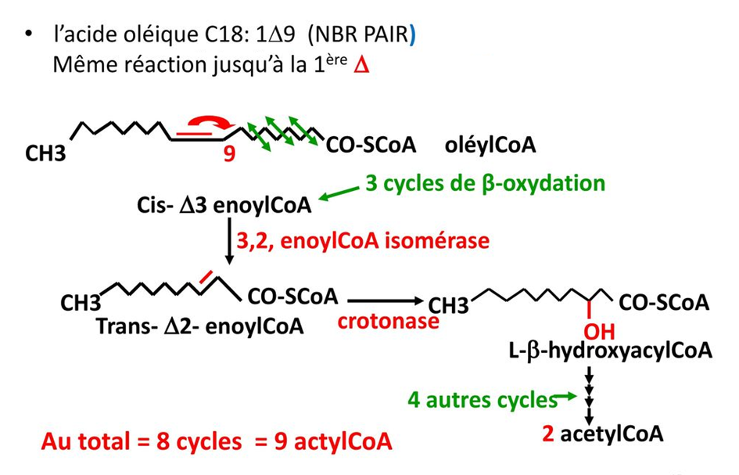

Slide 18
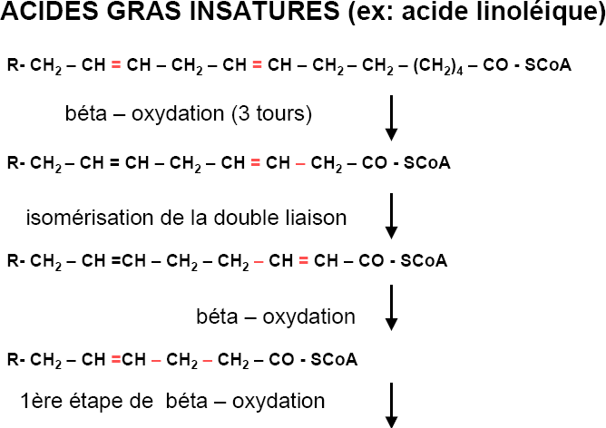

Slide 19
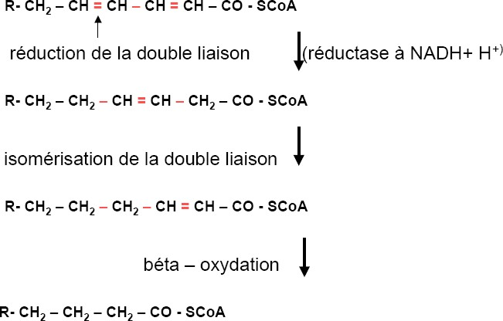

Slide 20
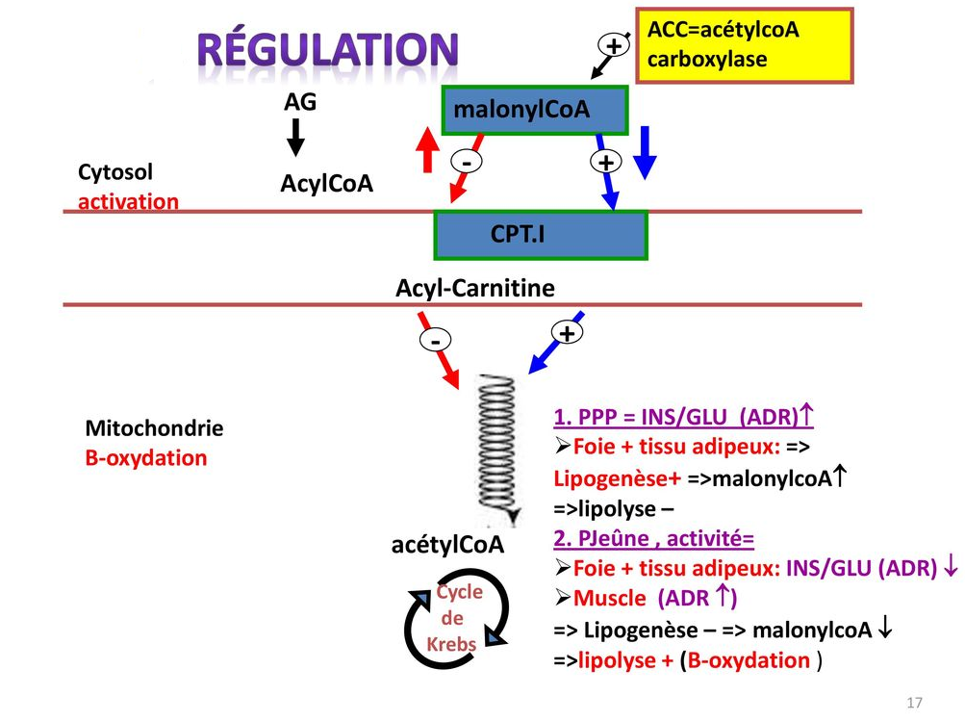

Slide 21
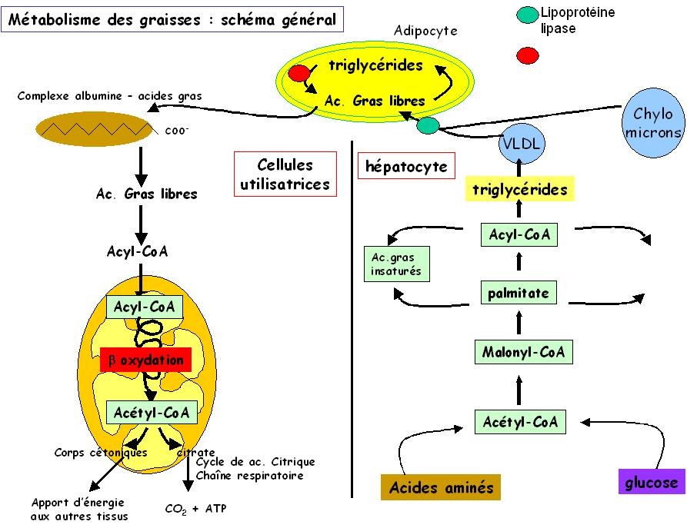

Slide 22
Biosynthèses des acides gras et des triglycérides
La lipogenèse est l’ensemble des réactions enzymatiques se déroulant principalement dans le cytosol, conduisant à partir de l’acétyle CoA à la synthèse d’AG. Trois mécanismes distincts se complètent:
Synthèse cytosolique ou voie de Wakil: de l’acétyle CoA au palmitate C16
Synthèse mitochondriale ou voie de Lynen: de C16 à C24
Élongation et désaturation microsomale (RE)

Slide 23
Biosynthèses des acides gras et des triglycérides
Essential Requirements
Fatty acid biosynthesis requires:
Energy provided by ATP
Reducing power: NADPH,H+ (pentose phosphate pathway)
Precursors: the only precursor for fatty acid synthesis is acetyl-CoA

Slide 24
L'acétyl-CoA provient de
la ß-oxydation des acides gras (intra mitochondriale),
l'oxydation du pyruvate (mitochondriale),
la dégradation oxydative des acides aminés dits cétogènes.

Slide 25
Transfert du radical acétyle de la mitochondrie dans le cytosol
Il se déroule en deux phases :
1) Phase mitochondriale
Pyruvate + CO2 + ATP oxaloacétate + ADP + Pi
Oxaloacétate + acétyl-CoA + H2O citrate + HSCoA
Le citrate est transporté grâce à la citrate translocase à travers la membrane mitochondriale interne.

Slide 26
2. Phase cytosolique
Sous l’action d’une citrate synthase ATP-dépendante et en présence de HSCoA le citrate est clivé en acétyl-CoA et en oxaloacétate qui régénère le pyruvate. La séquence des réactions est la suivante :
Citrate + HSCoA + ATP Oxaloacétate + Acétyl-CoA + ADP + Pi (citrate synthase)
Oxaloacétate + NADH,H+ malate + NAD+(malate DH à NAD+)
Malate + NADP+ Pyruvate + CO2 + NADPH,H+ (malate DH à NADP+)

Slide 27
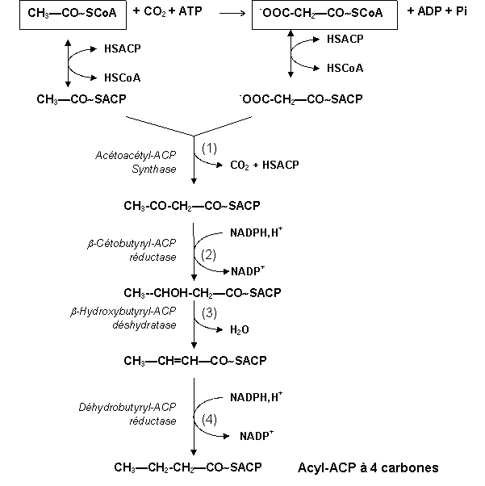
Biosynthèse de l'acide palmitique
La séquence des réactions numérotées de (1) à (4) constitue un tour de la synthèse des acides gras dans le cytosol. A la fin de chaque tour l’acide gras formé a son nombre de carbones augmenté de 2. Le processus se poursuit jusqu’à la synthèse du palmitate (C16).

Slide 28
Bilan
La synthèse de l'acide palmitique est accomplie après 7 tours (ce qui représente (n-1) tours pour un acide gras à 2n carbones. La réaction globale est la suivante :
Etablissons maintenant ce bilan avec l’acétyl-CoA comme unique précurseur. On obtient la séquence suivante
Acétyl-CoA + HSACP ---> Acétyl-ACP⁺ HSCoA 7 malonyl-CoA + 7 HSACP --->7 malonyl-ACP⁺ 7 HSCoA 7 Acétyl-CoA + 7 CO₂ + 7 ATP ---> 7 malonyl-CoA + 7 ADP⁺ 7 Pi
Lorsqu’on additionne les 4 réactions ci-dessus on obtient :

Slide 29
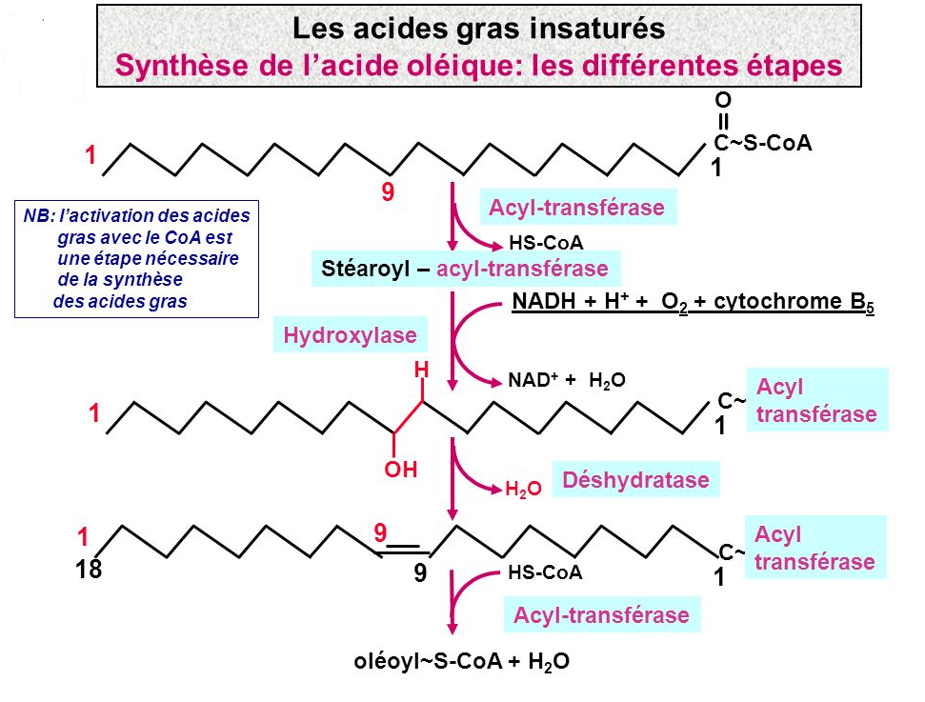

Slide 30
Régulation de la synthèse des AG
L’enzyme-clé est l’acétyl CoA Carboxylase (Inhibée par palmitoléyl CoA, AMP,Glucagon, adrénaline ; activée par citrate, insuline)
Acétyl-CoA Malonyl-COA AG

Slide 31
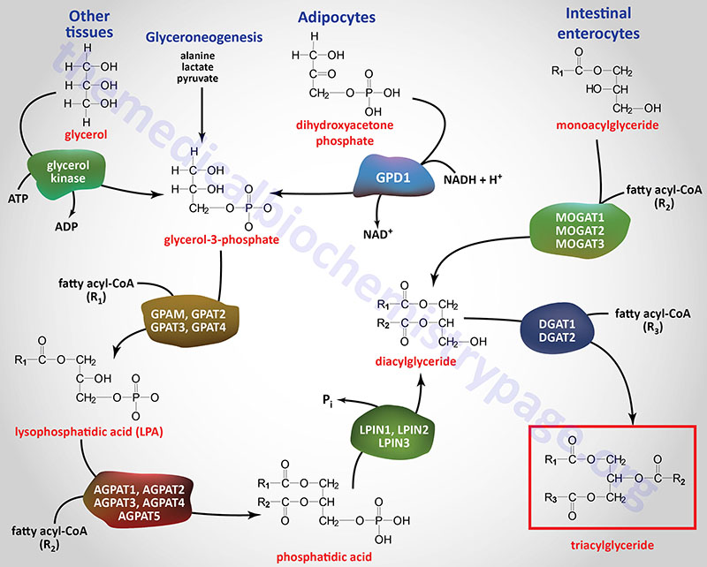
Major pathways for triglyceride synthesis

Slide 32
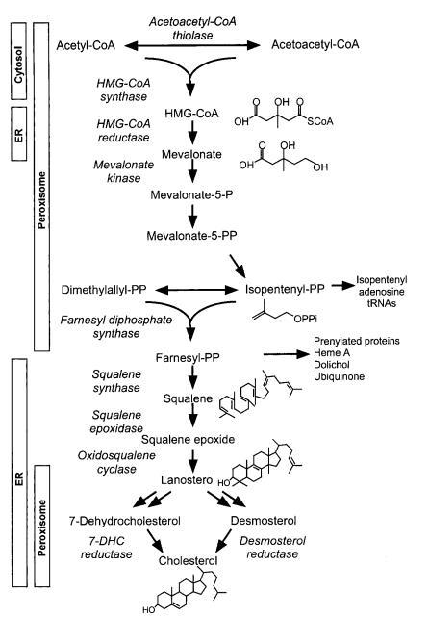
La voie de biosynthèse du cholestérol. (Vance and Vance, 2002).

